Slide 1
BĄDŹ BEZPIECZNY W INTERNECIE
BĄDŹ BEZPIECZNY W INTERNECIE

Slide 2
BEZPIECZEŃSTWO W INTERNECIE – co to takiego?
Jest to po prostu bezpieczne korzystanie z niego. Nie polega tylko na tym, że nie powinniśmy rozsyłać spamów, ale także nie obrażać innych. Musimy pamiętać, że nieporozumienia z innymi mogą doprowadzić do katastrof.

Slide 3
JAK ZACHOWAĆ BEZPIECZEŃSTWO W SIECI?
ZASADY

Slide 4
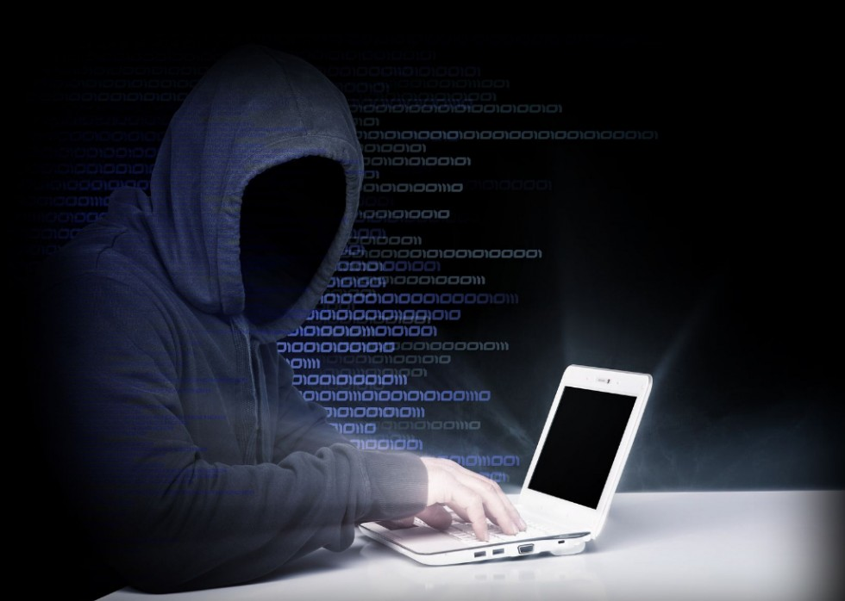
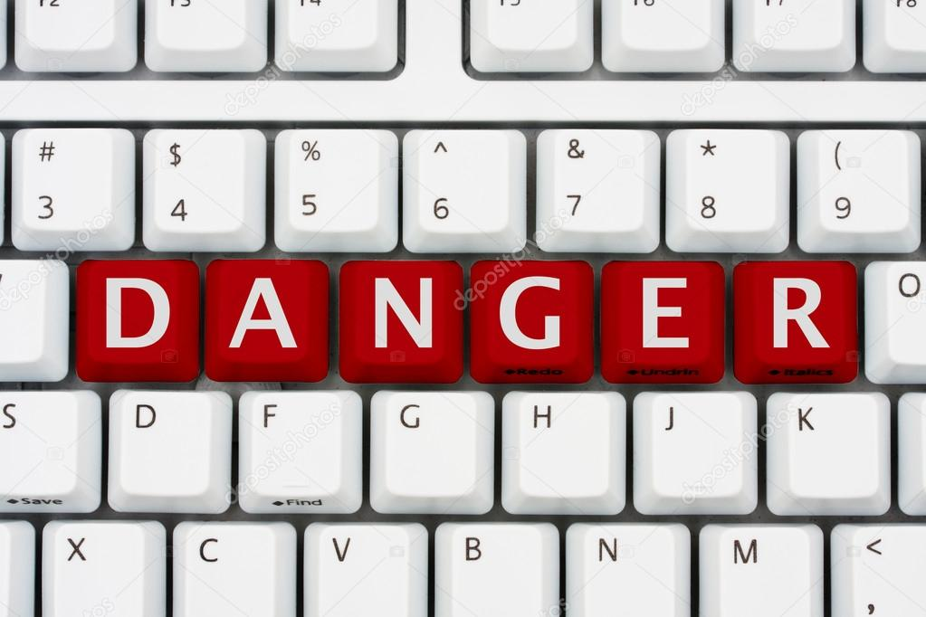
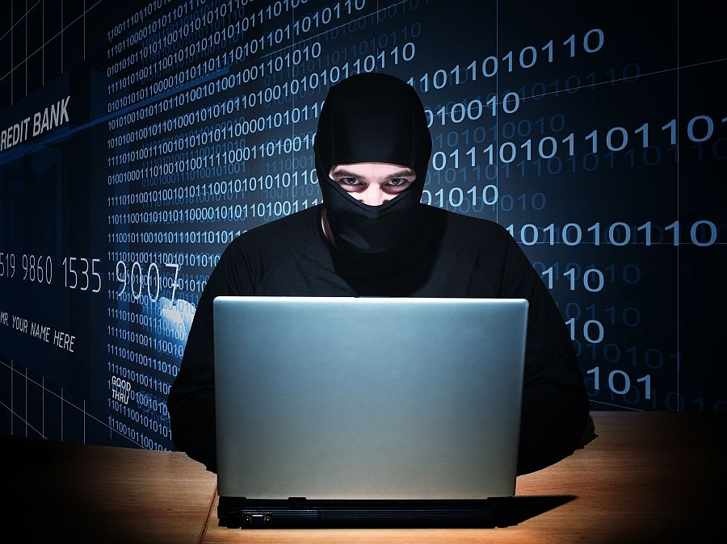
NIE UFAJ OSOBOM POZNANYM W SIECI!
Pamiętaj – nigdy nie wiesz kto kryje się z drugiej strony, dlatego nie wysyłaj nikomu swoich zdjęć, a zwłaszcza NIE PODAWAJ SWOJEGO ADRESU! Ta osoba może zagrażać wtedy tobie i twoim bliskim.

Slide 5
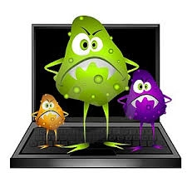
MÓW, JEŻELI COŚ JEST NIE TAK!
Jeśli coś zaniepokoi cię w internecie poinformuj o tym rodziców lub zaufaną osobę dorosłą – ona na pewno ci pomoże!

Slide 6
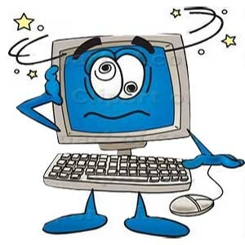
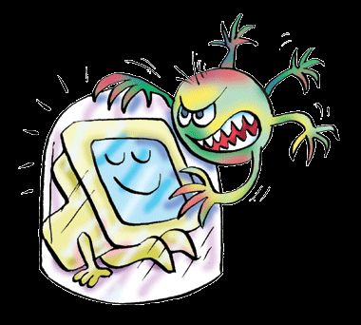
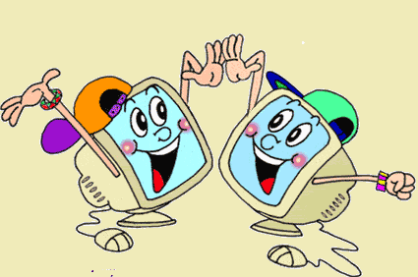
NIE OBRAŻAJ INNYCH W INTERNECIE – NIE HEJTUJ
Pamiętaj, że nie powinieneś hejtować ani obrażać innych, ponieważ może to doprowadzić do wielu niechcianych sytuacji, np. do samobójstwa (to, co prawda rzadko się zdarza, ale jest spotykane). My również nie chcemy być obrażani, dlatego nie hejtujmy innych!

Slide 7
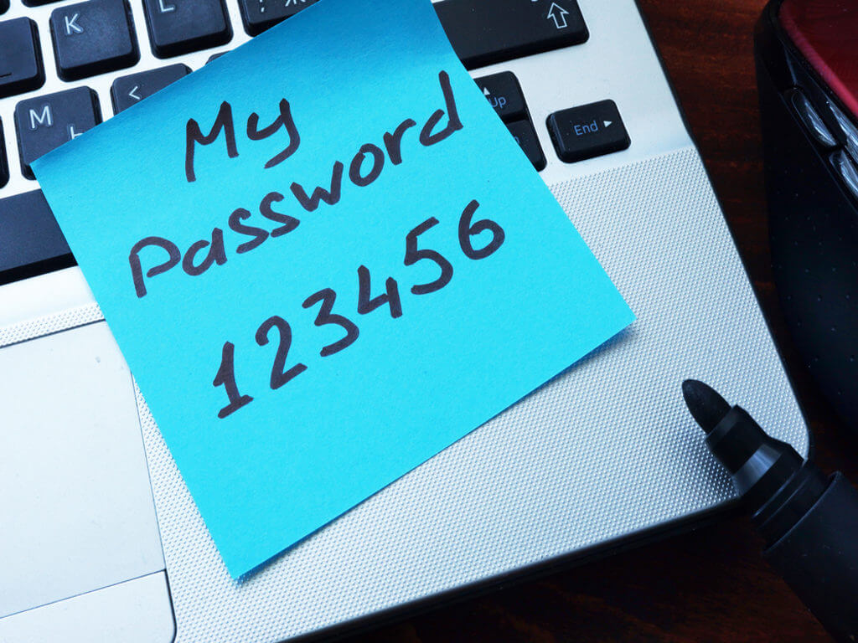
NIE PODAWAJ SWOICH HASEŁ OSOBOM POZNANYM W SIECI!
Nigdy nie wiesz z kim masz do czynienia, dlatego nie podawaj hasła, bo to może doprowadzić nawet do włamania na Twój komputer

Slide 8
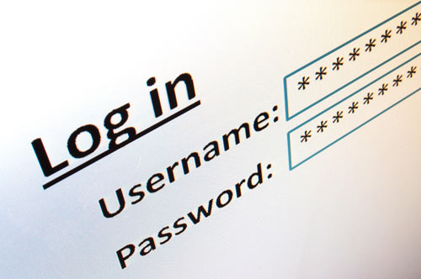
JEŚLI TO MOŻLIWE UŻYWAJ PSEUDONIMU – CHROŃ SWOJE DANE OSOBOWE
Dzięki pseudonimom chronisz swoje dane i nie narażasz siebie na niebezpieczeństwo, dlatego bądź ostrożny!

Slide 9
ZAINSTALUJ SPRAWDZONY PROGRAM ANTYWIRUSOWY
To pomoże Ci w tym, aby na Twój komputer nie ściągały się wszelkiego rodzaju wirusy

Slide 10
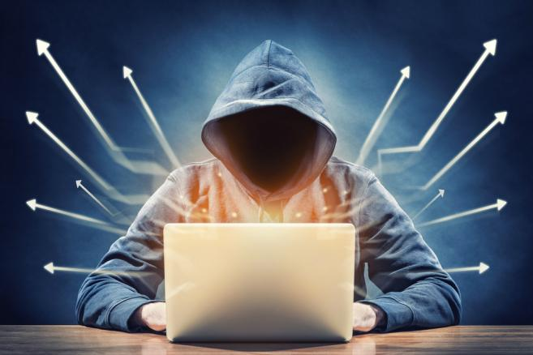
CIEMNA STRONA INTERNETU

Slide 11
OSZUSTWA
HEJTY
SAMOBÓJSTWA
BRAK BEZPIECZEŃSTWA
INTERNET
OBRAŻANIE INNYCH
WIRUSY
HAKERZY
SPAM
PODSZYWANIE SIĘ POD INNYCH

Slide 12
JASNA STRONA INTERNETU

Slide 13
SWOBODNY DOSTĘP DO INFORMACJI
KOMUNIKOWANIE SIĘ
GRY
POMOCNE STRONY INTERNETOWE
SŁUCHANIE DARMOWEJ MUZYKI
ROZRYWKA
POSZERZANIE WIEDZY
ROBIENIE ZAKUPÓW
PORTALE SPOŁECZNOŚCIOWE
ZAWIERANIE NOWYCH ZNAJOMOŚCI

Slide 14
Podsumowując:
Bądź ostrożny w internecie i uważaj na wszystko co robisz!

Slide 15
KONIEC
WYKONAŁA:
Natalia Kolanowska 6c

